Slide 1
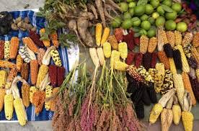
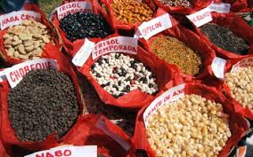
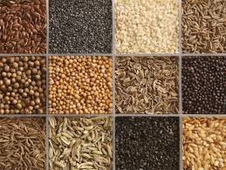
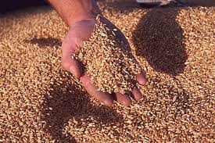
Acopio de información secundaria: estudiante ☹paula ascanio
Semillas nativas

Slide 2
Que son semillas nativas
Las organizaciones del movimiento agroecológico y las recientes Redes de Semillas Libres en Colombia vienen construyendo alternativas para conservar, recuperar, promover y defender las semillas nativas y criollas. Ante un marco normativo promovido por las empresas privadas que busca apropiarse de las semillas con derechos de propiedad intelectual, monopolizar su mercado con certificaciones, imponer un modelo productivo insostenible y criminalizar al agricultor, se ha generado un movimiento nacional por las semillas libres que promueve la necesidad de crear programas y proyectos que ayuden al agricultor a mejorar su producción bajo un enfoque agroecológico. https://www.google.com.co/webhp?sourceid=chrome-instant&ion=1&espv=2&ie=UTF-8#q=que+son+semillas+nativas

Slide 3
Que son bancos de semillas
Sitio en el ecosistema donde se encuentra el germoplasma de la comunidad en estudio; debido a que las semillas de las plantas se encuentran latentes en el suelo, generalmente se asocia al término con la capa superficial del suelo hasta donde pueden estar enterradas las semillas; ocasionalmente, se refiere a individuos extremadamente prolíficos (e.g. palmas robustas o arbustos que florecen explosivamente (masting) en cada período, como los Bambúes). https://www.google.com.co/webhp?sourceid=chrome-instant&ion=1&espv=2&ie=UTF-8#q=que%20son%20bancos%20de%20semillas

Slide 4
Que son bancos de germoplasma
Toda actividad del Banco de Germoplasma está orientada a cumplir con el compromiso de la Estrategia Europea para la Conservación de Plantas (EPCS). En la actualidad, se conservan en el banco más de mil quinientas muestras. Esta cifra se ve incrementada año tras año con nuevas recolecciones. https://www.google.com.co/webhp?sourceid=chrome-instant&ion=1&espv=2&ie=UTF-8#q=que+son+bancos+de+germoplasma

Slide 6
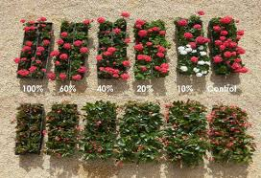
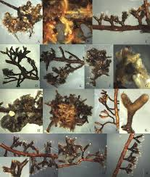
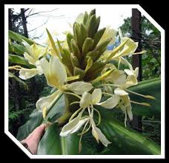
Que son banco de propágulos
El banco de propágulos de malezas en el agro ecosistema: conocimiento actual y propuesta metodológica para su estudio. El objetivo de este trabajo es revisar los procesos que regulan el banco de semillas de malezas en agro ecosistemas, su distribución horizontal y vertical en el suelo, así como proponer una metodología para estudiar el tamaño del banco, potencial de regeneración y lluvia de semillashttp://www.mag.go.cr/rev_meso/v12n02_141.pdf

